Slide 1

携手我爱学习网，共创辉煌
Cooperate with iastudy,win-win together

Slide 2


www.iastudy.com 简介
iastudy是国内首家全面以网吧为中心的综合型培训、学习、教育型门户，是国内首家推出“每个网络使用者都将是学者”概念的企业。
公司宗旨是利用现有的网吧资源对教育和培训市场进行有效的优化与整合，在全国范围内建设以网吧为切入点的学习平台，使每个上网者都能有学习和培训的机会。

Slide 3
公司拥有独到的网吧合作开发模式，在经营上有足够的灵活性和创造性，依赖母公司“网兔传媒”的媒体和广告推广优势，能够在全国各大城市网吧中进行广告发布和招生业务。其中广告服务还具有“高关注、高达到、高记忆、低干扰”等众多独到特点，媒体推广能自然切入到受众的生活圈。
目前我们已签约合作网吧9000多家，网吧电脑达110多万台。

Slide 4
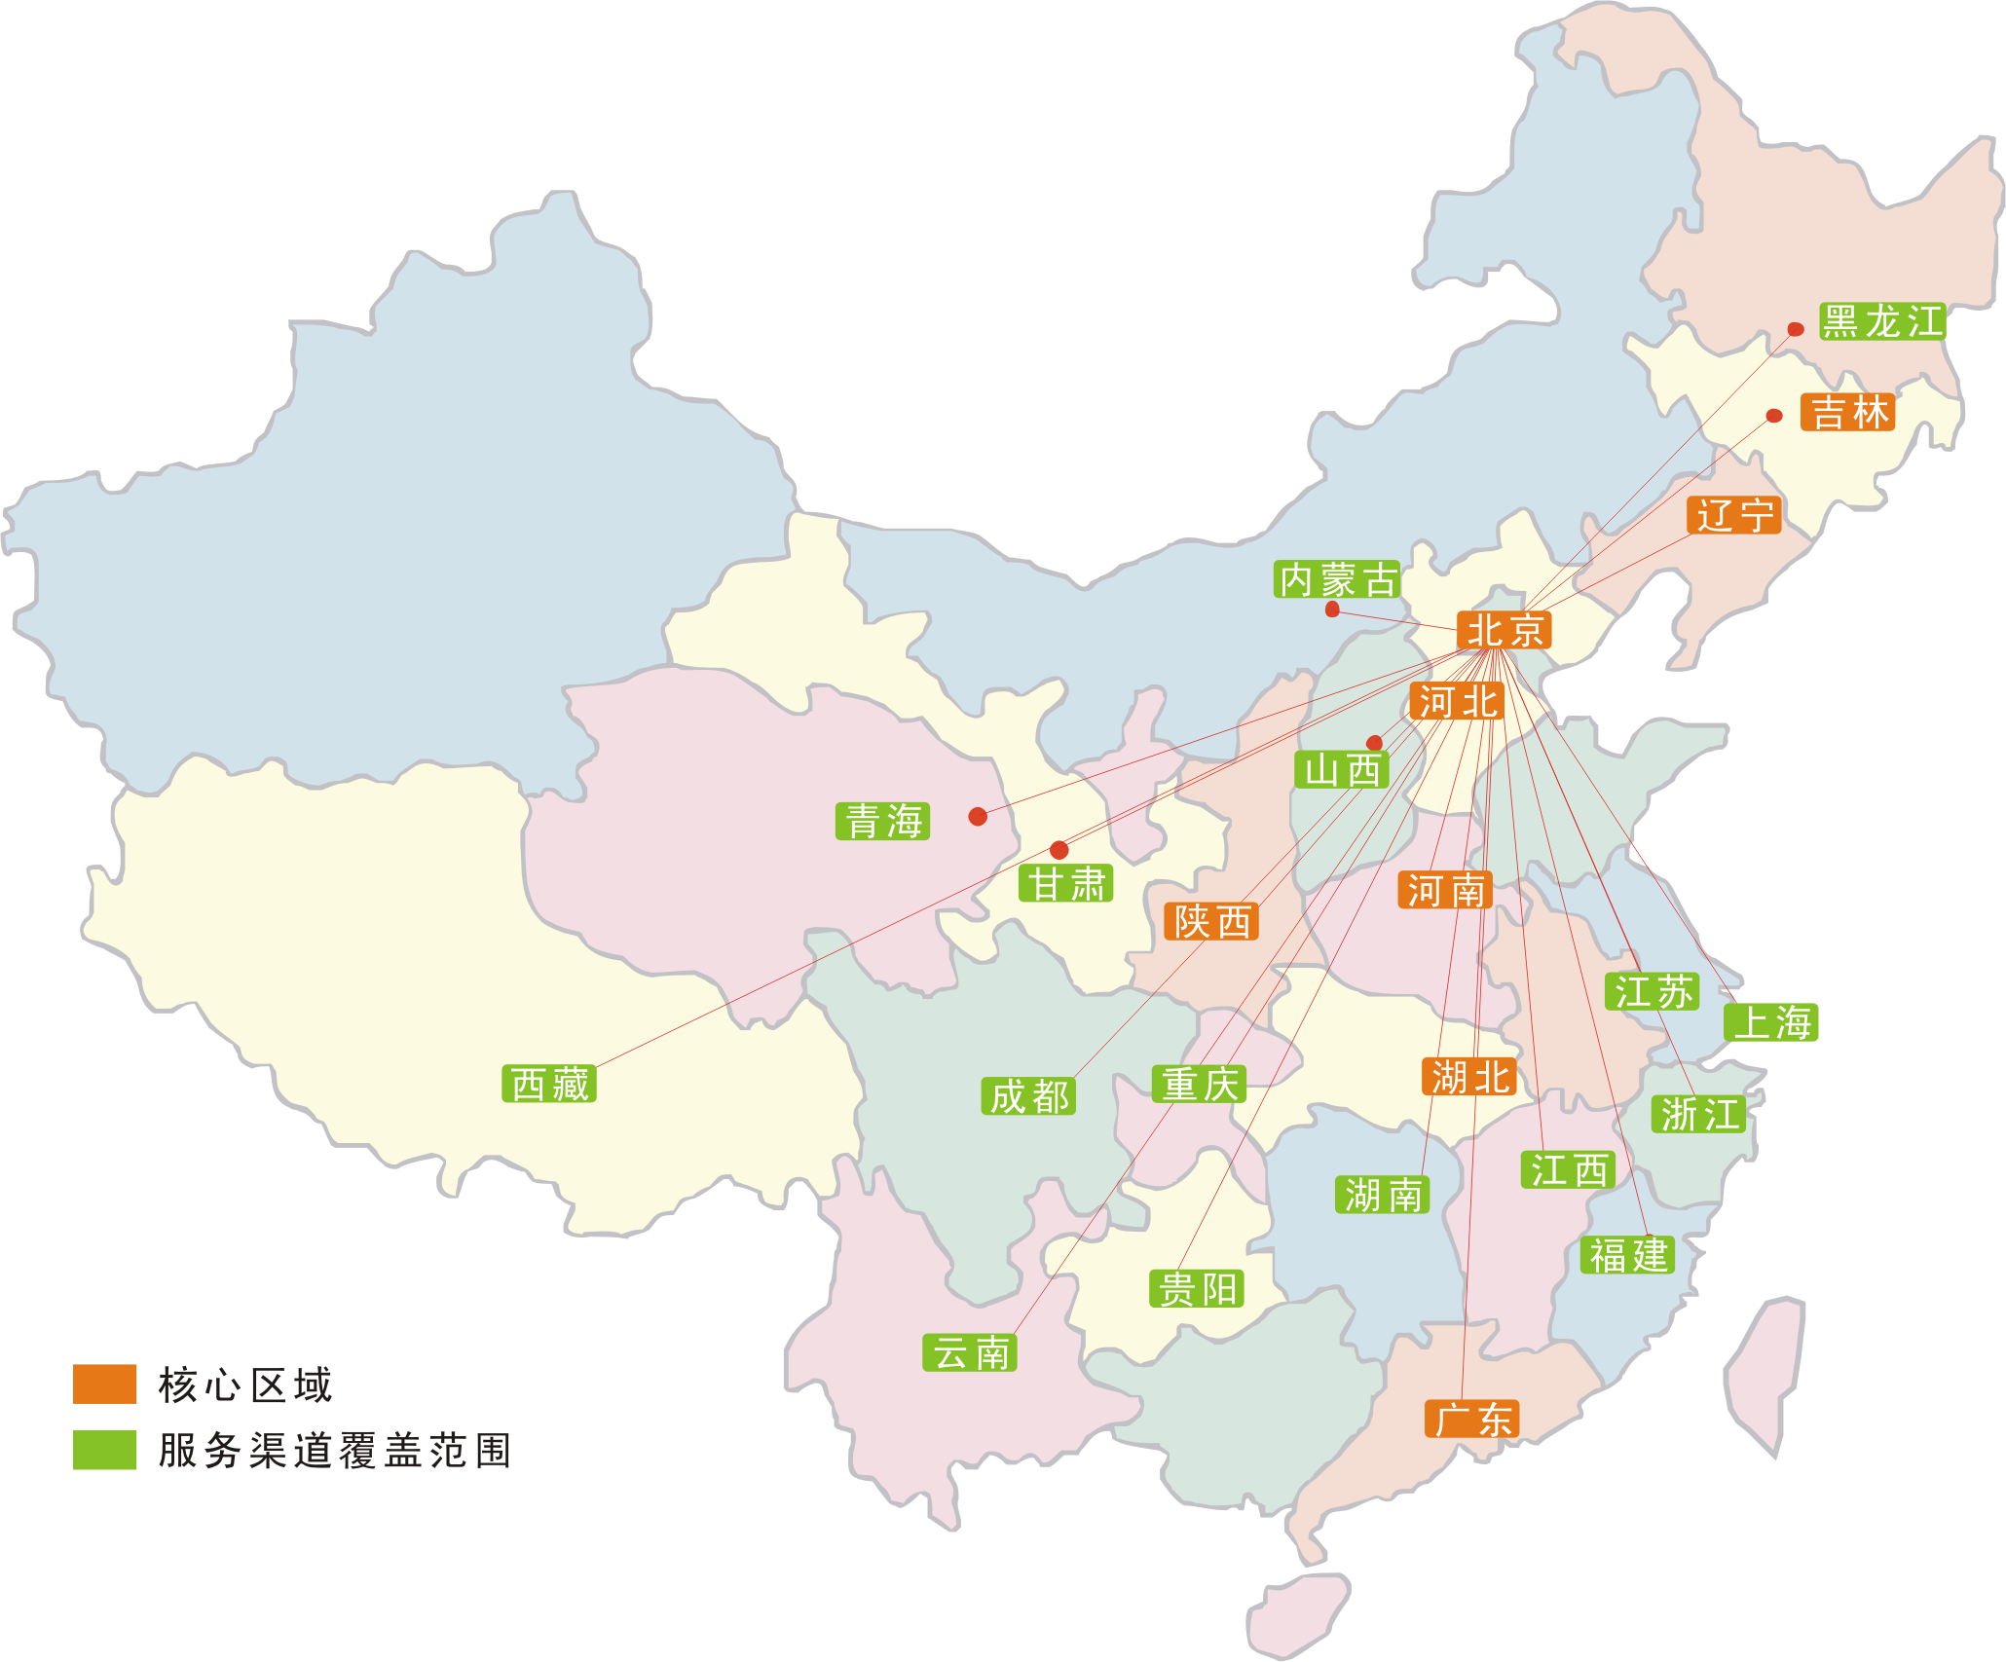
招生的资源优势
覆盖全国25个省、市（自治区）
9大核心区域
9426家合作网吧
1129169台终端数量
400万目标受众 / 日

Slide 5
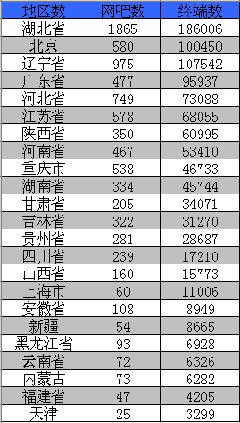
资源区域分布
共拥有网吧资源9426家
终端电脑合计数据为1129169台
一级城市占有比例为51.1%
二级及以下城市占有比例为49.9%
100台规模以上的拥有比例为80%
涵盖受众人口达4,000,000万

Slide 6
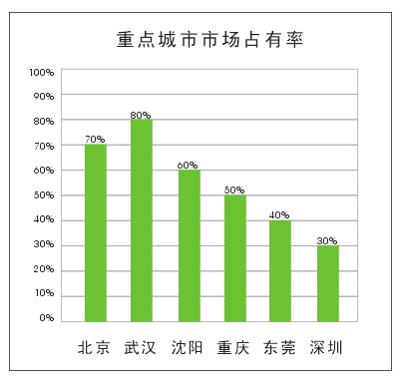
当前区域优势→受控的核心城市还在不断增加中…
六大核心城市
它们有着庞大的目标受众数量
北京：拥有网吧586家，101,288台
日均受众400,000-700,000人
武汉：拥有网吧609家，83,971台
日均受众为400,000-600,000人
沈阳：拥有网吧400家，60,000台，
日均受众为30,000-500,000人
重庆：拥有网吧557家，47,532台
日均受众为20,000-300,000人
东莞：拥有网吧207家，45651台
日均受众为200,000-300,000人
深圳：拥有网吧182家，34971台
日均受众为150,000-250,000人

Slide 7







当前区域优势→受控的核心城市还在不断增加中…
六大核心城市
它们有着高端的网吧经营规模
3.4%
44%
38.5%
1%
11.4%
53.9%
6.2%
27.1%
42.4%
规模概况
10.8%
3.3%
规模概况
26.9%
6.8%
规模概况
16.4%
7.9%
北京
东莞
深圳
2.6%
69.1%
23.6%
7.7%
61.2%
24.3%
36.9%
54%
规模概况
3.7%
1%
规模概况
5.5%
1.3%
规模概况
1.3%
0.5%
7.3%
沈阳
武汉
重庆
60台以下
61-150台
151-250台
251-350台
350台以上

Slide 8
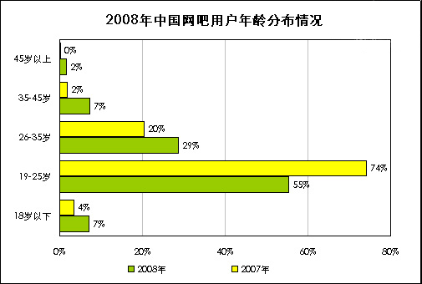
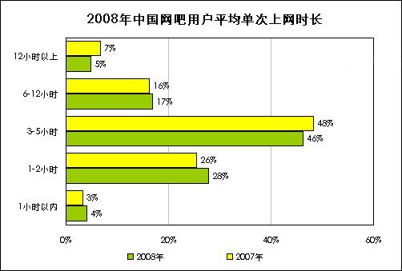
网吧用户分析
他们是直接和潜在的年轻消费群

Slide 9
基于网吧广告发布的招生
基于网吧管理软件的
广告发布平台
远程广告发布系统
网兔广告传播系统是基于网吧管理软件的信息发布平台，可以通过网络远程进行任何合法的招生广告信息发布。
区域定向发布
可以在此平台上选择指定区域进行招生信息发布。
先进的软件支持和网络支持
可以保障招生广告信息在终端用户PC上进行快速、安全、稳定的传播。
完善的数据统计系统
可统计招生广告信息在一定时间/区域内，上网用户对此进行浏览、点击的次数和相关信息。

Slide 10
基于网吧广告发布的招生优势
广泛的
传播渠道
精准的
受众群体
强势的
捆绑资源
我们的媒体渠道已覆盖全国25个省、市（自治区），同时在重点城市设置了区域技术支持中心，直接辐射周边省市。
截至2008年8月，我们在全国拥有 9426家合作网吧，终端台数达1129169万台，日均目标受众逾400万。
中国2.53亿网民中有25%每天去网吧。网吧用户天性爱玩、爱美、好奇心强，拥有很强的消费能力。
高素质的用户群体中大专及本科以上学历分别为39%和51%记忆力好、接收信息快，拥有巨大的消费潜力。
统一控制的广告市场
统一控制的 IE首页
统一控制的桌面背景
统一控制 Flash广告
统一控制的内容制定
统一控制的URL列表
统一控制的系统参数

Slide 11
合作网吧渠道线下招生
合作网吧与iastudy签署协议，辅助招生
网吧即是实体店
网吧店面广告，覆盖更多用户
更受用户信赖

Slide 12
招生推广方式
线上宣传 | 线下推广
广告宣传 | 用户推广
网
站
支
持
在合作过程中，利用网吧渠道资源通过iastudy网站的推广频道获得更好的推广效果
利用公司网吧广告管理系统的广告推送功能，适时配合进行宣传
配合推广活动，在合适广告位进行辅助推广宣传
通过网兔传媒用户的网吧朋友圈，进行在线用户推广

Slide 13
招生推广方式
线上宣传 | 线下推广
平面海报 | 招生专员
渠
道
共
享
通过公司各地渠道在网吧张贴平面海报
招生完全渗透到单体网吧
iastudy就所委托的招生业务与网吧建立点对点关系，方便市场业务的开拓
做好招生业务后期增值服务的渠道铺设

Slide 14


用户获得良好的教育和培训，
会影响到周围的同学、朋友、…!

Slide 15


Thank You!
真诚期待与您的合作！
我爱学习网
<北京多多益网络科技有限公司>
项目经理：吕韦
电 话：010-69799625
手 机：13691505639
E - mail：iastudy.com@gmail.com
网 站：http://www.iastudy.com
地 址：北京市海淀区苏州街18号长远天地A1座17层1703
邮 编：100089

